Slide 1
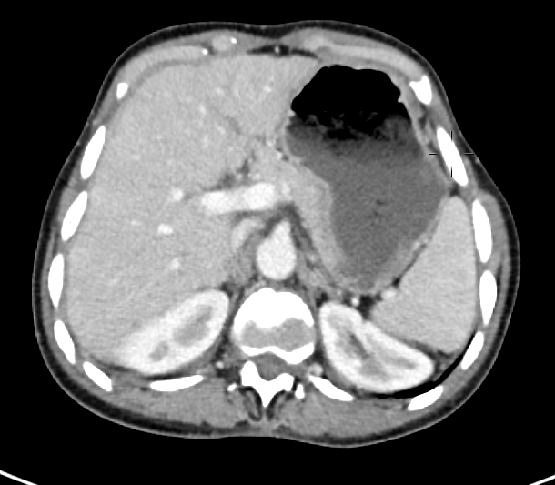
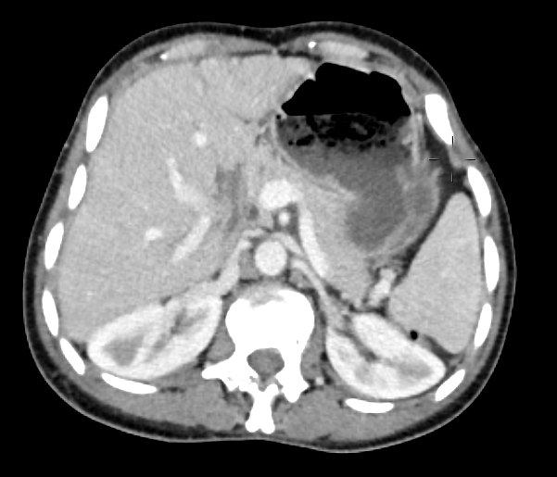
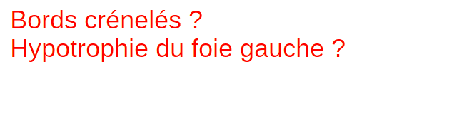
Cas 1

Slide 2
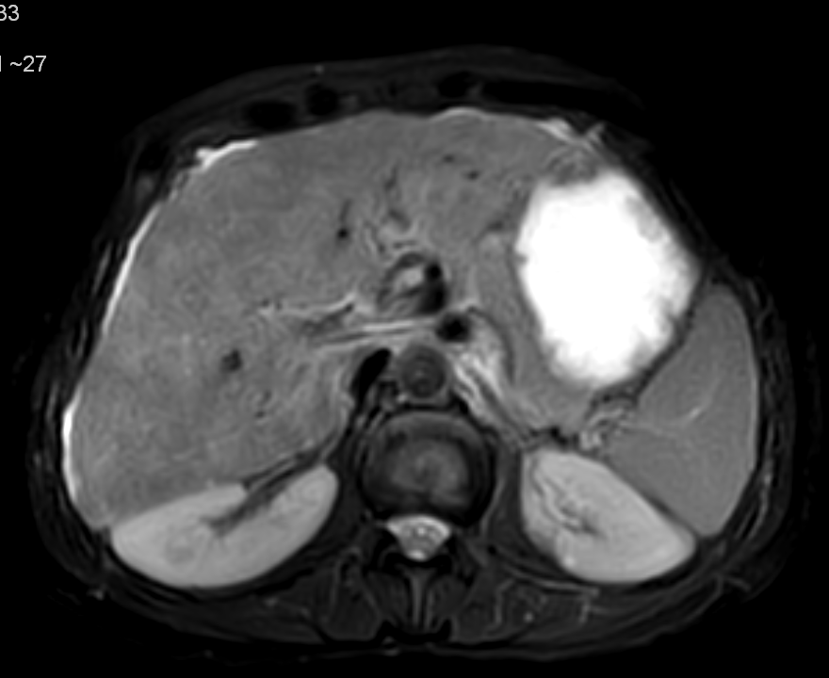
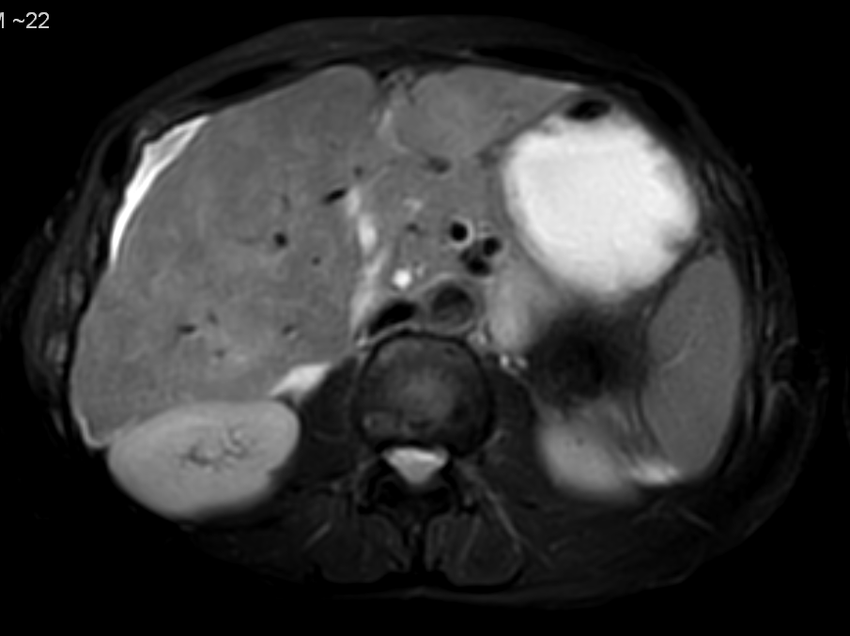
IRM hépatique faite après 3 mois
Foie dysmorphique: hypertrophie du segment I et hypotrophie du segment IV
Contours crénelés
Signal T2 hétérogène

Slide 3
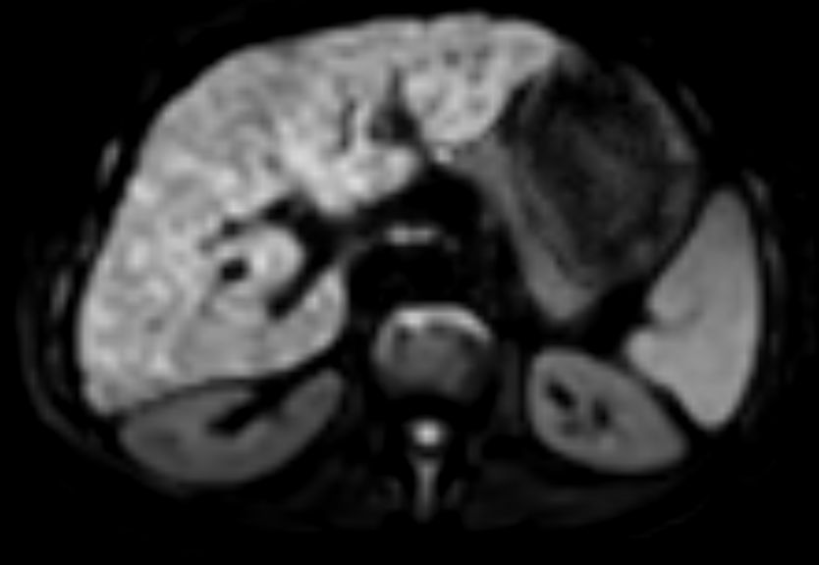
Séquence diffusion
Signal hétérogène avec:
plages infiltrantes diffuses de signal hétérogène dont certaines sont en hypersignal diffusion avec chute de l’ADC, en faveur d’une atteinte métastatique

Slide 4
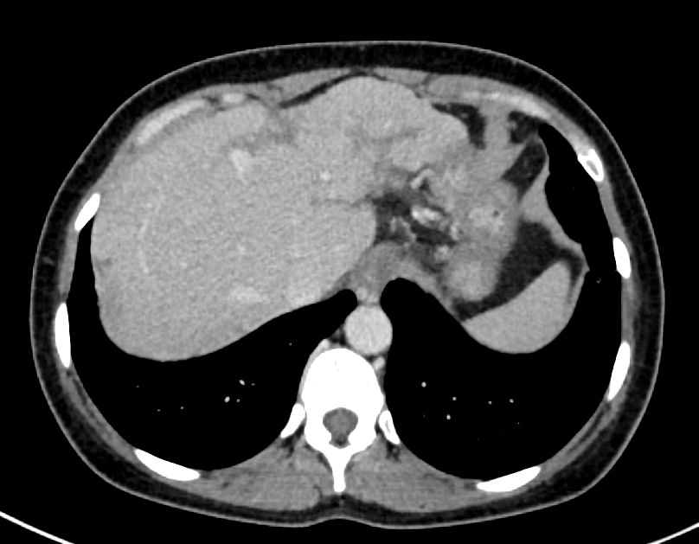
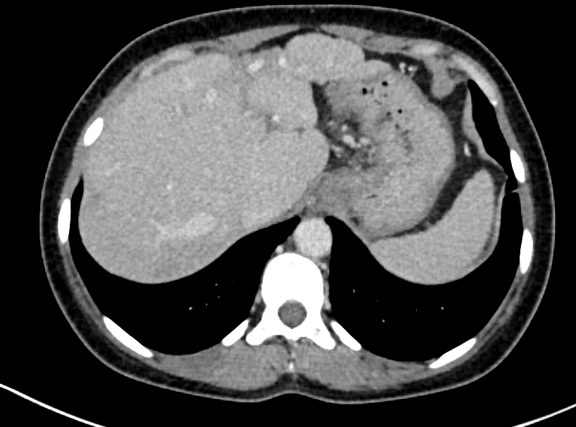
Cas 2
Patiente âgée de 42 ans, suivie pour CCI du sein M(+) (cérébral et péritoine), non connue porteuse de métastase hépatique
Scanner TAP de surveillance
Apparition d’une dysmorphie hépatique focale avec: hypotrophie du foie gauche, des contours crénelés avec un rehaussement hétérogène

Slide 5
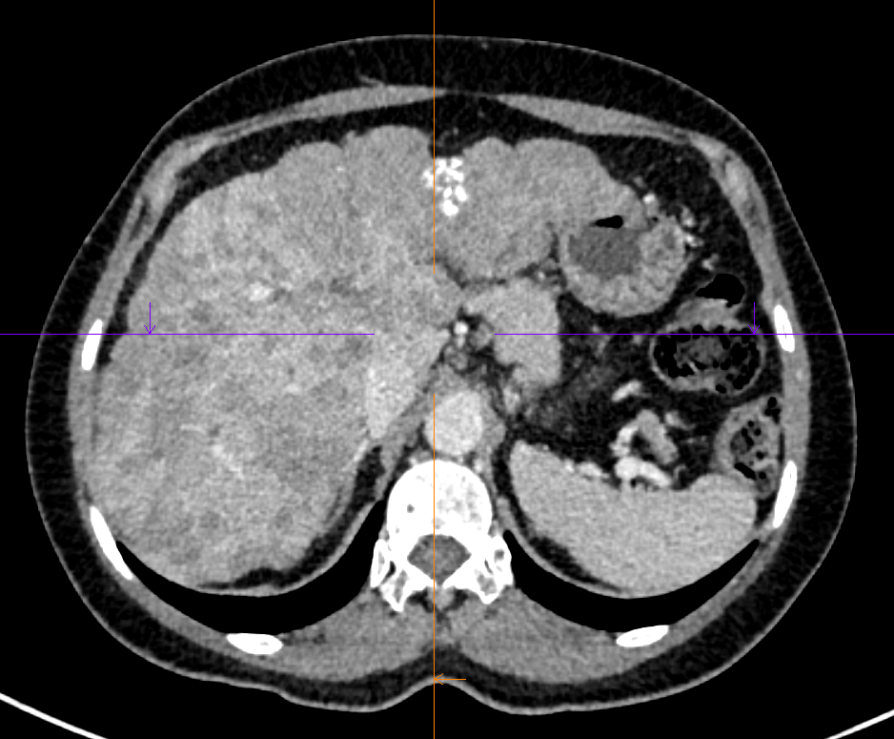
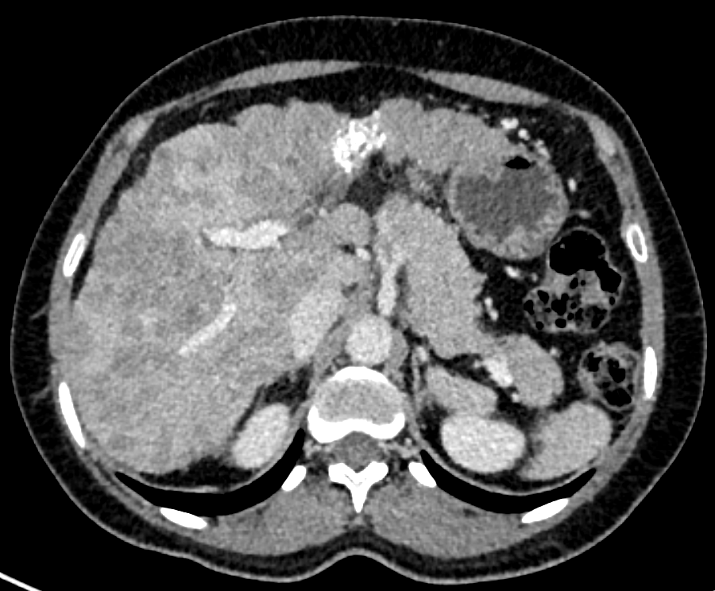
Cas 3
Patiente âgée de 47 ans, suivie pour CCI du sein M(+) au foie
Nodules hépatiques secondaires diffus avec dysmorphie hépatique et rétraction capsulaire
Rehaussement hétérogène du foie avec un aspect d’ “hepar lobatum carcinomatosum”

